Slide 2
Perspectivas del IPSASB sobre reportes de información para la sostenibilidad
Agustina Llambi
Gerente Senior del IPSASB

Slide 3

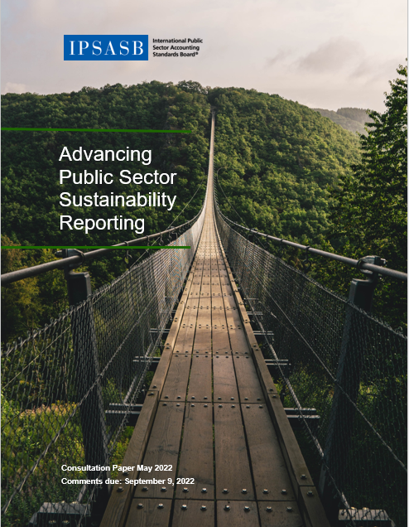
Avanzar los informes de sostenibilidad del sector publico
Enero 2022
Informe del Banco Mundial – Importancia de los mercados de bonos soberanos
Mayo 2022
IPSASB publica documento de consulta
Análisis de respuesta
Septiembre 2022
Diciembre 2022
IPSASB confirma su función y proyectos potenciales iniciales
Tres mensajes clave
Normativas específicas para el sector público son necesarias
IPSASB es el organismo adecuado para asumir ese papel
Se deben aprovechar las normas del sector privado
Clima – Prioridad #1
H1 2023
Fase de investigación y alcance
Marzo 2023
IPSASB identifica 3 proyectos prioritarios
Junio 2023
IPSASB Lanza proyecto de revelaciones relacionadas con el clima
Notes:
Antecedentes – explica como el IPSASB llega a tomar el rol de emisor de informes de sostenibilidad para el sector publico
Resumen del progreso del IPSASB hasta la fecha

Slide 4






Necesidad de adaptar para el sector público
+
ISSB
Clima – Prioridad número 1
Proyecto lanzado en junio de 2023
Aprovechando la NIIF S2 y algunos conceptos de la NIIF S1
Consideraciones del sector público
Doble papel de los gobiernos
Necesidades de múltiples partes interesadas
Conceptos GRI (perspectiva externa)
IFRS S1 – Requerimientos Generales para la Información Financiera a Revelar relacionada con la Sostenibilidad
IFRS S2 – Información a Revelar relacionada con el Clima
Notes:
Las normas del sector privado pueden aprovecharse, pero no son suficientes por sí solas para satisfacer las necesidades del sector público.

Slide 5
El gobierno y su relación con otros sectores económicos
Objetivos de desarrollo sostenible y clima
ODS de la ONU
Acuerdo de París
Corporaciones privadas
Instituciones
Hogares
Corporaciones publicas
Sin fines de lucro
Papel de la política pública
General Government
Rol del operador
General Government
(enfoque interno)
(enfoque externo)
Todas las entidades económicas tienen riesgos y oportunidades relacionados con sus PROPIAS operaciones.
El propósito de los programas de política publica es influenciar
OTRAS entidades
(a través de herramientas de políticas, incluidas legislación, regulación, subsidios, etc.)
IFRS S2
Orientación para el sector público
Notes:
Se necesita guías del sector público para la función de los gobiernos en materia de políticas públicas (contenido de lado derecho – verde).

Slide 6
IPSASB – Pasos para determinar información de sostenibilidad material
Resultados, riesgos y oportunidades
Contexto de la entidad
Actividades, relaciones, contexto de sostenibilidad, partes interesadas
Información material a revelar
1 paso
  Comprender el contexto de la entidad
Acuerdos internacionales y planes nacionales (ODS de la ONU, Acuerdo de París)
2 paso
  Identificar resultados, riesgos y oportunidades reales y potenciales
Operaciones propias
Programas de políticas públicas
3 paso
  Determinar información material para su revelación
Material
Disclosures
Definición del IPSASB: la información es material si se puede razonablemente esperar que su omisión, tergiversación u oscurecimiento influya en el cumplimiento de la responsabilidad por parte de la entidad o en las decisiones de los usuarios principales […].
Notes:
Una entidad revelará información material sobre sus riesgos y oportunidades relacionados con el clima y, cuando corresponda, los resultados de los programas de políticas públicas relacionados con el clima.

Slide 7
Proyecto de información a revelar relacionadas con el clima del IPSASB
Q1 2024
Q3 2024
  Objetivo y alcance
  Fundamentos Conceptuales
  Gobernancia
  Estrategia
  Gestión de impactos y riesgos
  Métricas y objetivos
  Requisitos generales
  Fecha de vigencia y transición
  Aprobación del Proyecto de Norma
  Aprobación de la Norma Final
Q4 2023
H2 2025
Q2 2024
Próximos pasos
Período de consulta: probablemente 120 días (cierre en febrero de 2025)
Pruebas practicas: IPSASB busca voluntarios
Difusión del IPSASB
  Divulgación a través de Mesas Regionales
  Foro sobre la Implementación de los Informes de Sostenibilidad (FIS) – fecha a determinarse
Notes:
Cronograma y próximos pasos

Slide 8

